Slide 1


LOO
基于全局多尺度与局部特征交叉融合的表情识别研究与实现
院系/专业：信息科学与技术学院计算机技术2021
指导老师：齐妙
答辩人：张令军

Slide 2
PART 1
研究背景
目 录
CONTENT
PART 2
研究现状及意义
PART 3
研究内容与方法
PART 4
进度安排
PART 5
参考文献
第1页

Slide 3
01
研究背景
第2页

Slide 4
人脸表情识别背景
在计算机视觉和机器学习领域，已经探索了各种面部表情识别 (FER) 系统来对来自面部表示的表情信息进行编码。早在 20 世纪，Ekman 和 Friesen 根据跨文化研究定义了六种基本情绪。这些典型的面部表情是愤怒、厌恶、恐惧、快乐、悲伤和惊讶。轻蔑和中性随后被添加为基本情绪之一。
第3页

Slide 5
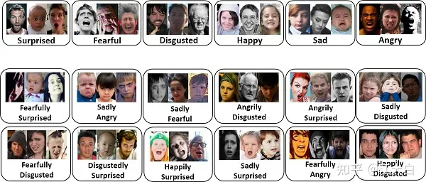
Facial Expression Recognition（FER）
数据集内容：
RAF-DB数据集是一个大规模面部表情数据库，由315名工作人员对表情进行标注。在对表情的选择上，从一系列表情挑选出六种基本情感以及中立情感，一共7种表情进行表情标注。
数据集数量：
RAF-DB数据集，包含大约3万张面部图像。除了表情标注外，对每个人脸还有5个特征点标注，人脸边界框，种族，年龄范围和性别等属性的标注。
图1 RAF-DB数据集中部分数据示例
第4页

Slide 6
02
研究现状及意义
第5页

Slide 7
国内外研究现状
FER算法的国内外研究现状
现阶段，对表情识别的研究主要分为两个主流分支，一类是对于数据集本身分布特征所采用的不确定性分析，另一类是深入考虑不同表情类别的特点，研究增强特征提取与特征分类的模型。
MAD MSAD^{[1]}
POSTER^{[2]}
EAC^{[3]}
Ada-CM^{[4]}
Scn^{[5]}
RUL^{[6]}
第6页

Slide 8
存在的问题
类间相似性，类内差异
遮挡和非正面头部
不确定性图像
在野外场景中, 一些面部表情很容易发生遮挡, 或者头部偏转，进而丢失部分或全部信息。
主要是由于面部表情模糊和注释者的主观性造成的，这阻碍了识别性能的提高。
同一类别的表情中，在某些特征上是非常不相似的，不同类别的特征在某些情况下是相似的。
第7页

Slide 9
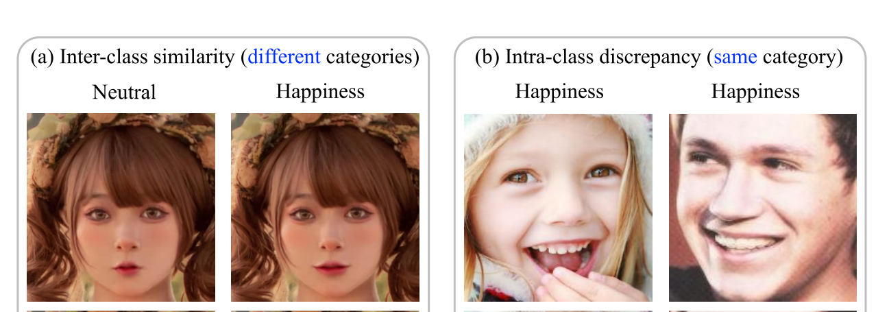
图2 类间相似 类内差异示例
1）类间相似性。来自不同类的表达式可能只表现出一些细微的差异。如图所示，Neutral和 Happyniess共享一个相似的嘴。区分它们的关键线索在于嘴角之间的细微差异；
2）类内差异性。属于同一类别的表达方式可能具有显着不同的外观，因种族、性别、年龄和文化背景而异。
第8页

Slide 10
研究意义
随着人工智能与人机交互技术的发展，人脸检测、对齐、识别技术的不断跟进，自动人脸表情分析作为临床心理学、精神病学、认知科学等学术领域中的重要研究工具，在特定测试数据库上取得了良好的效果，人脸表情识别在众多领域的应用而变得极为重要，例如人机交互系统、教育、医疗服务以及辅助驾驶等。
人机交互:通过检测用户的情感状态，可以构建环境适应系统、社会感知系统或具有社交技能的机器人。
医疗:疼痛检测用于在临床环境中监测患者的身体状态;面部属性如表情、动作单元等被用于孤独症谱系障碍(Autistic Spectrum Disorder,ASD)的早期识别。
辅助驾驶:监测驾驶员的睡意或注意力和情绪状态对驾驶的安全和舒适至关重要。
第9页

Slide 11
03
研究内容及方法
第10页

Slide 12
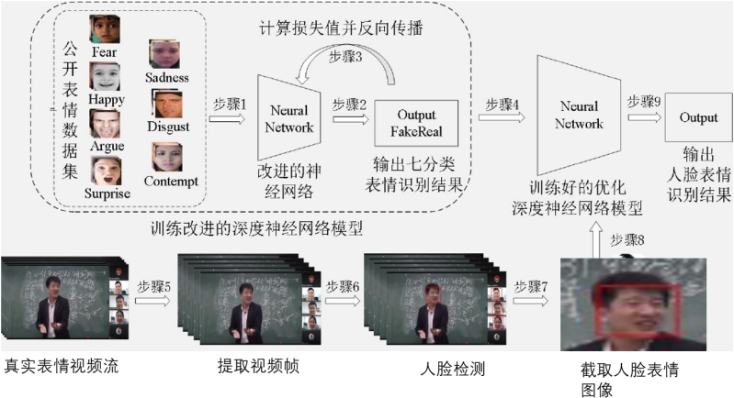
表情识别系统总体流程
(1)使用公开表情数据集对改进的深度神经网络进行训练(见步骤1)。
(2)神经网络模型输出七分类表情识别结果的概率值，计算损失值，并进行误差反向传播(见步骤2、3)。
(3)获得训练过程中表情识别准确率最优的深度神经网络模型(见步骤4)。
(4)对真实表情视频流进行读取与解码，得到视频帧(见步骤5)。
(5)对提取的视频帧进行人脸检测(见步骤6)。
(6)根据人脸检测框裁剪获取人脸图像(见步骤7)。
(7)将人脸图像输入训练好的人脸表情识别准确率最高的深度网络模型(见步骤8)。
(8)神经网络模型输出对应的识别结果(见步骤9)。
图3 表情识别系统总体流程
第11页

Slide 13
网络结构
全局多尺度网络和局部注意力特征的交叉融合Transformer 网络。设计了一个基于Transformer的交叉融合范式，能够有效地协作多尺度全局特征和局部特征，以最大限度地适当关注显著的面部区域。
图4 神经网络总体流程
第12页

Slide 14
特征提取算法
改进点：在骨干网络Resnet18的中使用多尺度模块提取全局特征，同时使用使用卷积块注意模块 (CBAM) 作为我们的局部注意力网络。
下采样
图5 多尺度模块与局部注意力模块
不同于之前网络结构利用不同分辨率的特征来提高多尺度能力。我们提出的多尺度方法可以在更细粒度级别上表示多尺度特征，并增加每个网络的感受野。
第13页

Slide 15
目标特征融合算法
改进点 ： 在VIT中使用Cross-Fusion。
设计了一个由全局多尺度特征和局部特征流组成的双流网络。我们交换两个流的关键矩阵，同时在Transformer的自注意力改为交叉融合注意力，创建交叉融合操作以促进特征协作。
图6 原始Transformer encoder（上）、
交叉融合的双流Transformer encoder（下）
第14页

Slide 16
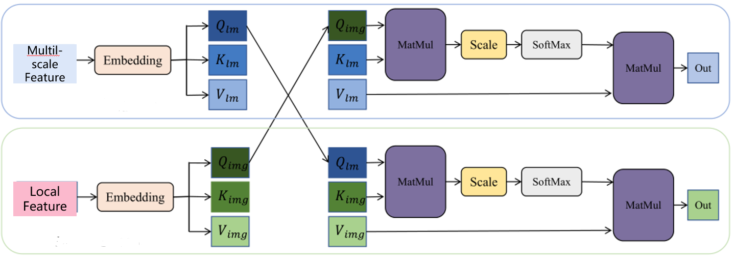
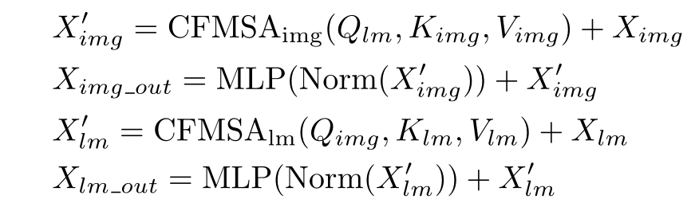


Cross-Fusion结构
$$X_{img}$$
$$X_{lm}$$
图7、交叉融合结构
第15页

Slide 17
04
进度安排
第16页

Slide 18
进度安排
1
2022.11~2023.06
基于全局多尺度和局部注意力交叉融合的表情识别算法实现，并进行实验，继续阅读文献改进模型以达到理想效果
2
2023.07~2023.10
实现表情识别系统
3
2023.10~2024.01
撰写论文、预答辩
第17页

Slide 19
05
参考文献
第18页

Slide 20
参考文献
[1] Xue F , Wang Q , Guo G . TransFER: Learning Relation-aware Facial Expression Representations with Transformers[C]// 2021.
[2] Zheng C , Mendieta M , Chen C . POSTER: A Pyramid Cross-Fusion Transformer Network for Facial Expression Recognition[J]. 2022.
[3] Yuhang Zhang, Weihong Deng, et al., Learn From All: Erasing Attention Consistency for Noisy Label Facial Expression Recognition, ECCV 2022
[4] Li H , Wang N , Yang X , et al. Towards Semi-Supervised Deep Facial Expression Recognition with An Adaptive Confidence Margin[J]. 2022.
[5] Wang K , Peng X , Yang J , et al. Suppressing Uncertainties for Large-Scale Facial Expression Recognition[J]. IEEE, 2020.
[6]Yuhang Zhang, Chengrui Wang, Weihong , et al. Deng Relative Uncertainty Learning for Facial Expression Recognition
[7] Zhao Z , Liu Q , Wang S . Learning Deep Global Multi-Scale and Local Attention Features for Facial Expression Recognition in the Wild[J]. IEEE transactions on image processing
第17页

Slide 21
[8] Y.Tang, "Deep learning using linear support vector machines," arXiv preprint arXio:1306.0239, 2013.
[9] S. Li, W. Deng. "Reliable crowdsourcing and deep locality preserving learning for unconstrained facial expression recogni-tion,"IEEE Transactions on Image Processing, vol.28, no. 1, pp.356370,2018. [10] K. Wang, X.Peng, J.Yang, D. Meng, and Y.Qiao,"Region attention networks for pose and occlusion robust facial expression recogni-tion,"IEEE Transactions on Image Processing, vol.29, pp. 4057-4069,2020. [11] Li Y , Zeng J , Shan S ,et al. Occlusion aware facial expression recognition using CNN with attention mechanism[J]. IEEE Transactions on Image Processing, 2018:1-1. [12] Zhao Z , Liu Q , Wang S . Learning Deep Global Multi-Scale and Local Attention Features for Facial Expression Recognition in the Wild[J]. IEEE transactions on image processing : a publication of the IEEE Signal Processing Society, 2021, 30:6544-6556. [13] Lou Y , Yan B , Wang S , et al. Multi-Scale Context Attention Network for Image Retrieval[C]// 2018 ACM Multimedia Conference. ACM, 2018. [14] Y. Fan,V. Li, and J. C. Lam,"Facial expression recognition with deeply-supervised attention network," IEEE Transactions on Affective Computing, 2020, doi: 10.1109/TAFFC.2020.2988264. [15] T.Xu, J. White, S. Kalkan, and H. Gunes, "Investigating bias and fairness in facial expression recognition," in European Conference on Computer Vision, 2020, pp.506-523.

Slide 22
LOGO
恳请各位老师批评指正
第20页

